Slide 1
Knowledge Base
Bryan Beffa I4AA

Slide 2
Su di me
Bryan Beffa
bryan.beffa@samtrevano.ch

Slide 3
Introduzione progetto
Sistema di archiviazione di casi di documentazione tecnica

Slide 4
Requisiti
Applicativo web
Sistema di autenticazione
Utenti con privilegi di diverso livello
Utenti admin
Pagina di gestione utenti
Più funzionalità
Tutti gli utenti
Pagina di visualizzazione casi

Slide 5
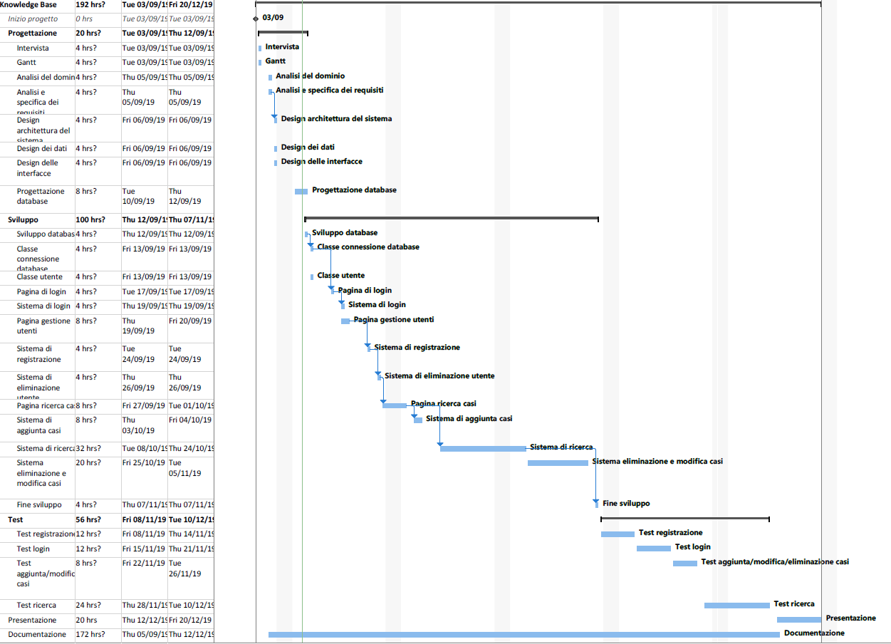
Gantt Preventivo

Slide 8
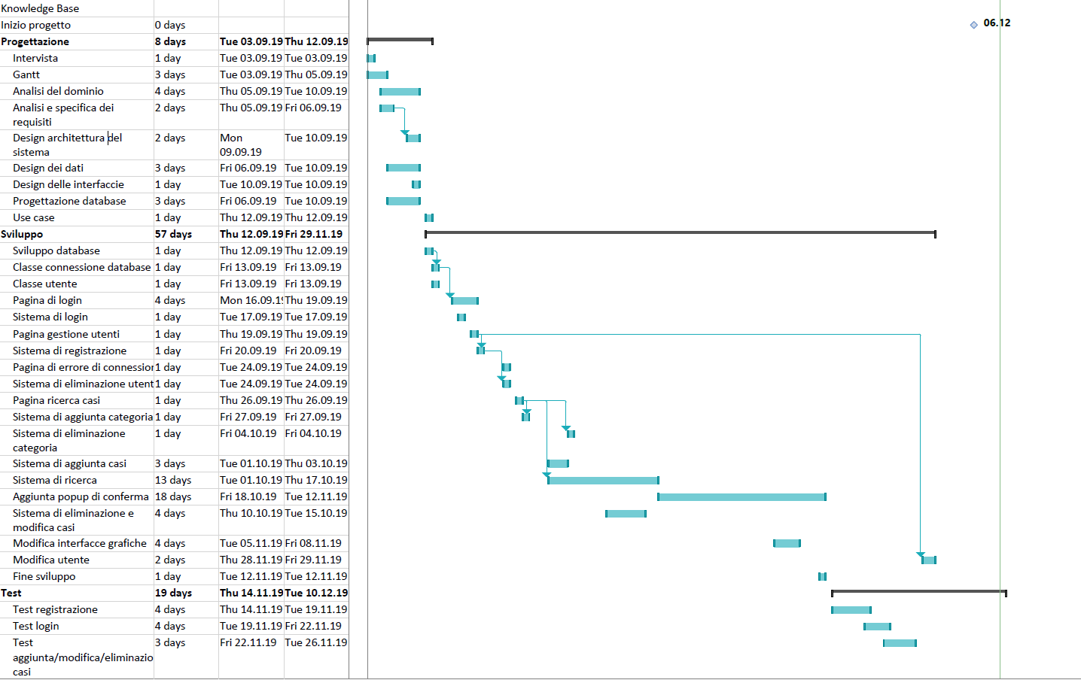
Gantt consuntivo

Slide 11
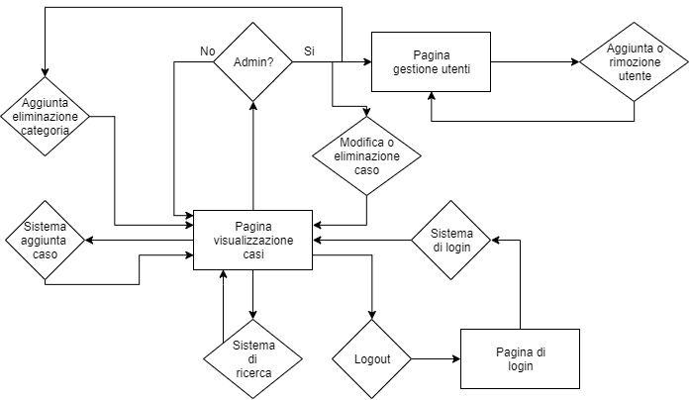
Struttura del sistema

Slide 13
Mancanze/limitazioni
Sistema recupero password
Pagina di gestione informazioni personali

Slide 14
Sviluppi futuri
Sistema di cambio password
Sistema cambio informazioni personali indipendente

Slide 15
Fine
Grazie per la vostra attenzione

